Slide 1


SISTEM VIDEO PENTRU DETECȚIA URMĂRITORILOR DIN TRAFIC
Candidat: Nastasia-Elena, Nițu
Coordonator științific: Asist. SL dr.ing. ec. Valentin-Adrian, Niță

Slide 2
Cuprins
1. Context
2. Obstacole
3. Analiza și specificarea cerințelor
4. Categoriile de utilizatori
5. Cerințele de sistem (funcționale/nefuncționale)
6. Abordări existente. Produse comerciale. Metode existente
7. Soluția propusă.
8. Tehnologii utilizate
9. Detalii de implementare
10. Evaluarea rezultatelor.
11. Concluzii
12. Dezvoltări ulterioare

Slide 3
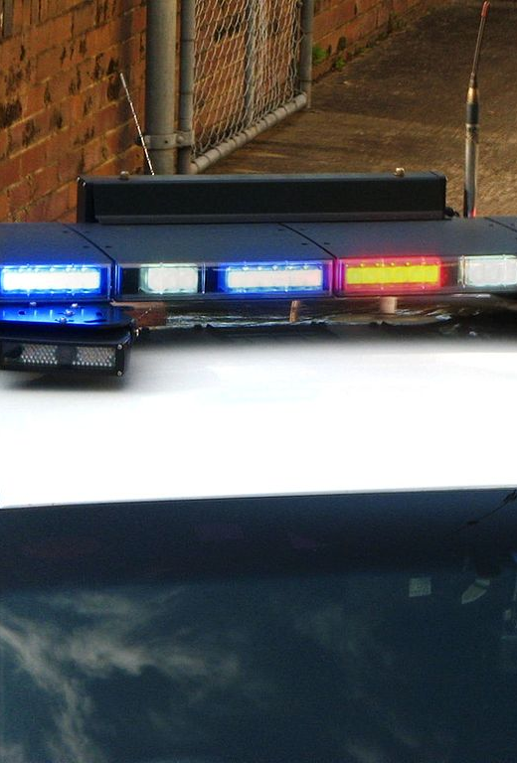
1. Context.
ANPR = Automatic Number Plate Recognition -> Tenologia ce utilizează OCR pentru identificarea numerelor de înmatriculare.
Utilizări:
- Aplicarea legilor rutiere,
- Colectarea taxelor de drum,
- Monitorizarea traficului,
- Servicii de Securitate,
- Etc.
Tehnologia poate fi dezvoltată în continuare pentru România.
Sistemul propus = Sistem video pentru detecția automată a urmăritorilor din trafic folosind Machine Learning.

Slide 4
2. Obstacole
Obstacole:
- Diferențe între tipare diferite de plăcuțe de înmatriculare,
- Funcționare la viteze de deplasare ridicate,
- Eficiență a consumului,
- Portabilitate,
- Dimensiuni reduse,
- Compensare a anumitor factori contextuali,
- Respectare a normelor de confidențialitate a datelor.

Slide 5
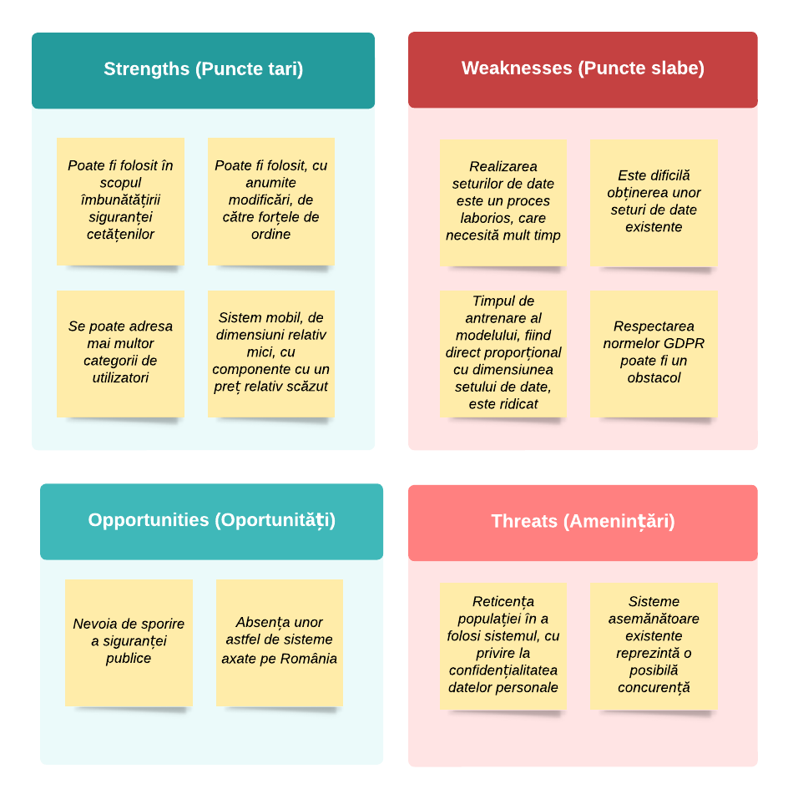
3. Analiza și specificarea cerințelor

Slide 6
4. Categoriile de utilizatori
Utilizatorii = Persoane ce vor să își îmbunătățească securitatea personală în trafic
Spectrul larg = Populația română posesoare de carnet de conducere
Publicul țintă specific:
- Cetățeni prevăzători,
- Cetățeni interesați de ultimele tehnologii,
- Companii,
- Părinți,
- Victime ale violenței domestice sau de alt tip.

Slide 7
5. Cerințele de sistem (funcționale/nefuncționale)
Cerințe de sistem: Computer/Raspberry Pi + Cameră web + Python 3.10 + librării, pachete și framework-uri Python
Cerințe funcționale:
- Avertizare a utilizatorilor,
- Interfață grafică minimală.
Cerințe nefuncționale:
- Utilizare fără antrenarea modelului,
- Posibilitate de antrenare a modelului folosind date noi.

Slide 8
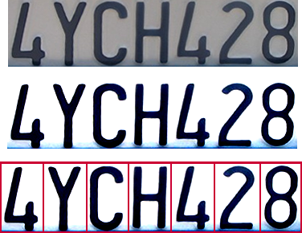
6. Abordări existente. Produse comerciale. Metode existente
Produse comerciale:
- Plate Recognizer,
- OPENALPR,
- AXIS P1455-LE-3 Plate Verifier Kit,
- ELSAG Mobile Hunter.
Metode existente = 7 algoritmi:
- Localizarea plăcuței,
- Corecția orientării și dimensionării plăcuței,
- Normalizarea,
- Segmentarea optică a caracterelor,
- Recunoașterea optică a caracterelor,
- Analiza sintactică/geometrică,
- Medierea valorilor.

Slide 9
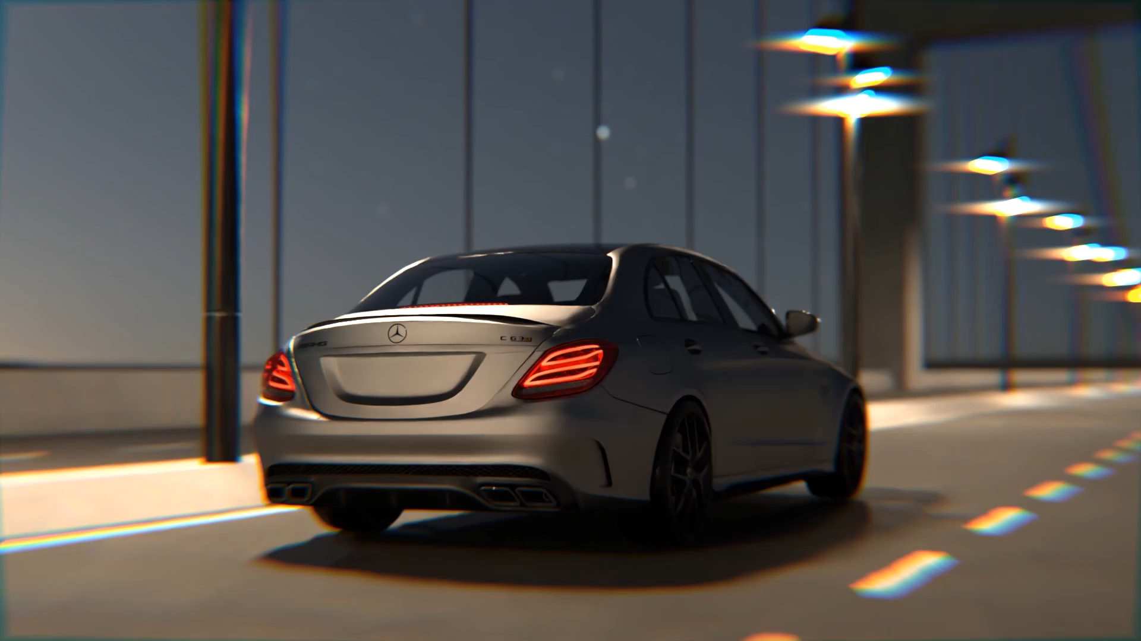
7. Soluția propusă

Slide 10
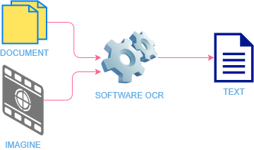
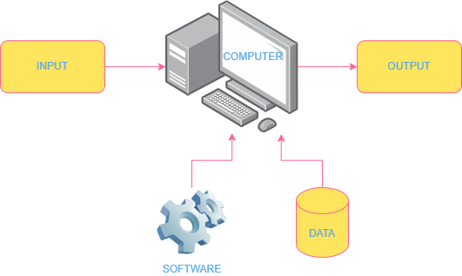
8. Tehnologii utilizate
- Python,
- Machine Learning,
- Transfer Learning,
- Computer Vision,
- OCR

Slide 11
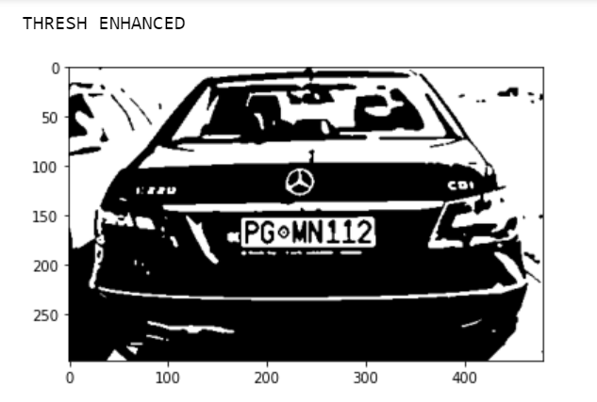
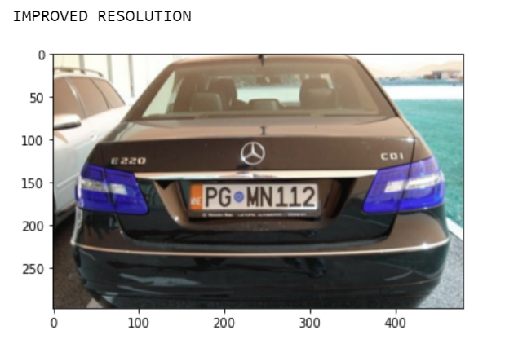
9. Detalii de implementare

Slide 12
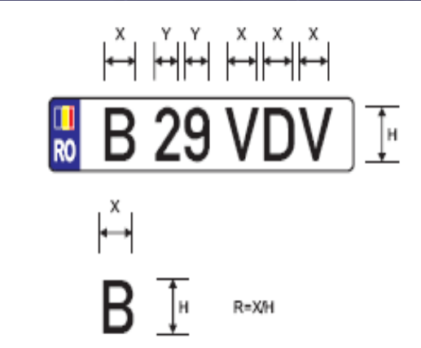
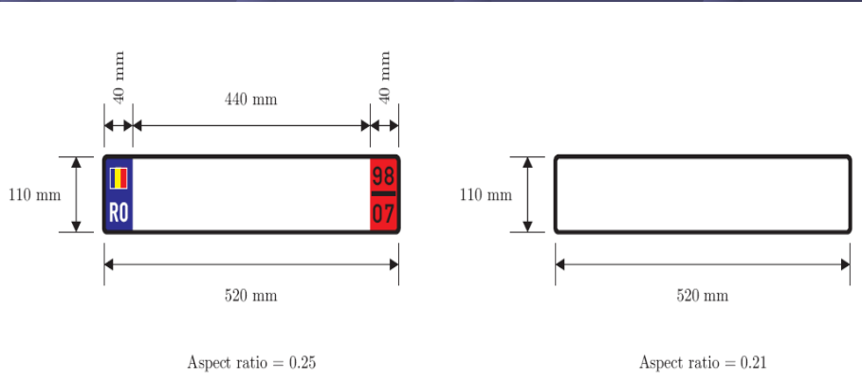

Slide 13
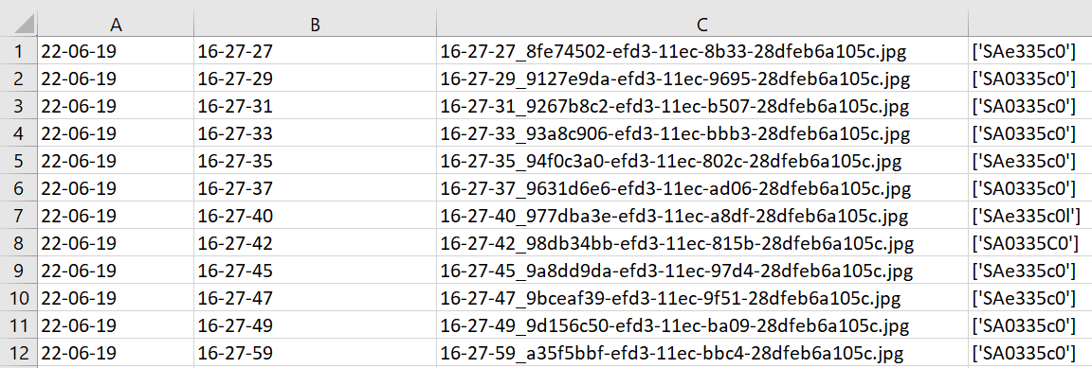
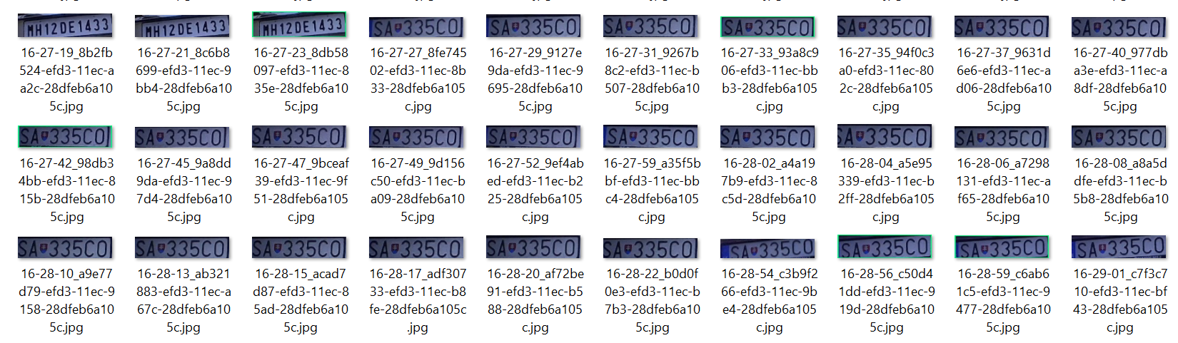

Slide 14
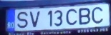
22-06-20 | 19-54-25 | 19-54-25_a46d578c-f0b9-11ec-8b41-28dfeb6a105c.jpg | ['unreadable']
22-06-20 | 19-54-28 | 19-54-28_a5ad93e5-f0b9-11ec-8dc7-28dfeb6a105c.jpg | ['SV 13CBC']
22-06-20 | 19-54-30 | 19-54-30_a6eccb99-f0b9-11ec-a26f-28dfeb6a105c.jpg | ['SV 13CBC']
22-06-20 | 19-54-32 | 19-54-32_a82ea580-f0b9-11ec-b305-28dfeb6a105c.jpg | ['SV 13CBC']
22-06-20 | 19-54-34 | 19-54-34_a96b93ce-f0b9-11ec-bc40-28dfeb6a105c.jpg | ['SV 13CBC']
22-06-20 | 19-54-36 | 19-54-36_aab6fa8d-f0b9-11ec-ac19-28dfeb6a105c.jpg | ['SV 13CBC}']
22-06-20 | 19-54-38 | 19-54-38_abf85db3-f0b9-11ec-bb3d-28dfeb6a105c.jpg | ['SV 13CBC']
22-06-20 | 19-54-44 | 19-54-44_afa90900-f0b9-11ec-ac9e-28dfeb6a105c.jpg | ['FV 13CBC']
22-06-20 | 19-54-46 | 19-54-46_b0e8e227-f0b9-11ec-a00f-28dfeb6a105c.jpg | ['SV 13CBC']
22-06-20 | 19-54-49 | 19-54-49_b22e4f53-f0b9-11ec-9f8a-28dfeb6a105c.jpg | ['FSV 13CBC']
22-06-20 | 19-54-51 | 19-54-51_b373bda3-f0b9-11ec-954d-28dfeb6a105c.jpg | ['unreadable']
22-06-20 | 19-54-53 | 19-54-53_b4b7f18f-f0b9-11ec-a584-28dfeb6a105c.jpg | ['unreadable']
22-06-20 | 19-54-55 | 19-54-55_b5f4fb26-f0b9-11ec-8c82-28dfeb6a105c.jpg | ['SV 13CBC']
22-06-20 | 19-54-57 | 19-54-57_b730e730-f0b9-11ec-921e-28dfeb6a105c.jpg | ['SV 13CBC']
22-06-20 | 19-54-59 | 19-54-59_b872a218-f0b9-11ec-a9f0-28dfeb6a105c.jpg | ['SV 13CBC']
22-06-20 | 19-54-28 | 19-54-28_a5ad93e5-f0b9-11ec-8dc7-28dfeb6a105c.jpg | ['SV13CBC']

Slide 15
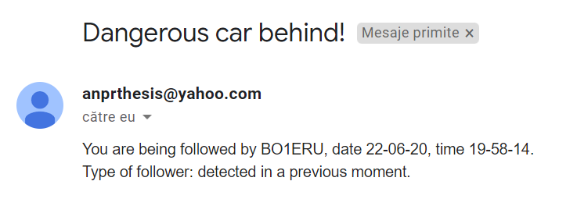
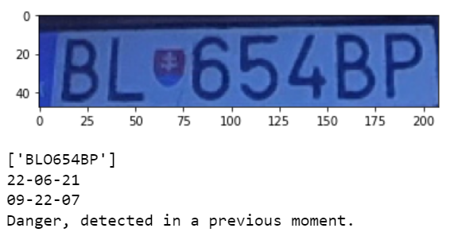
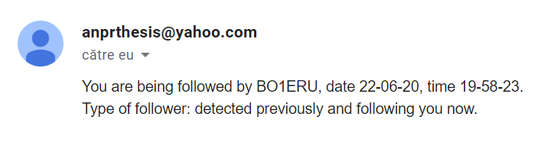

Slide 16
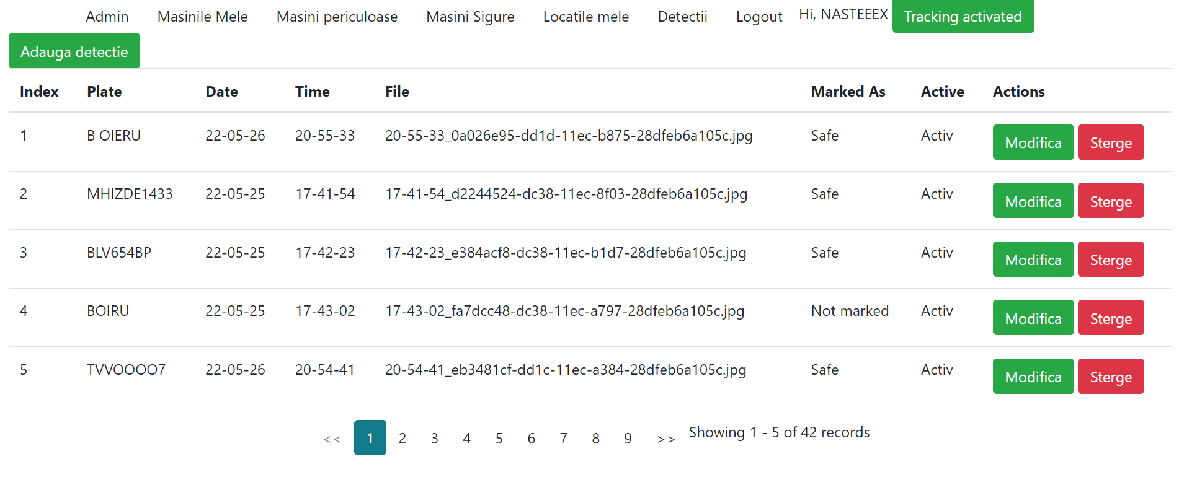

Slide 17
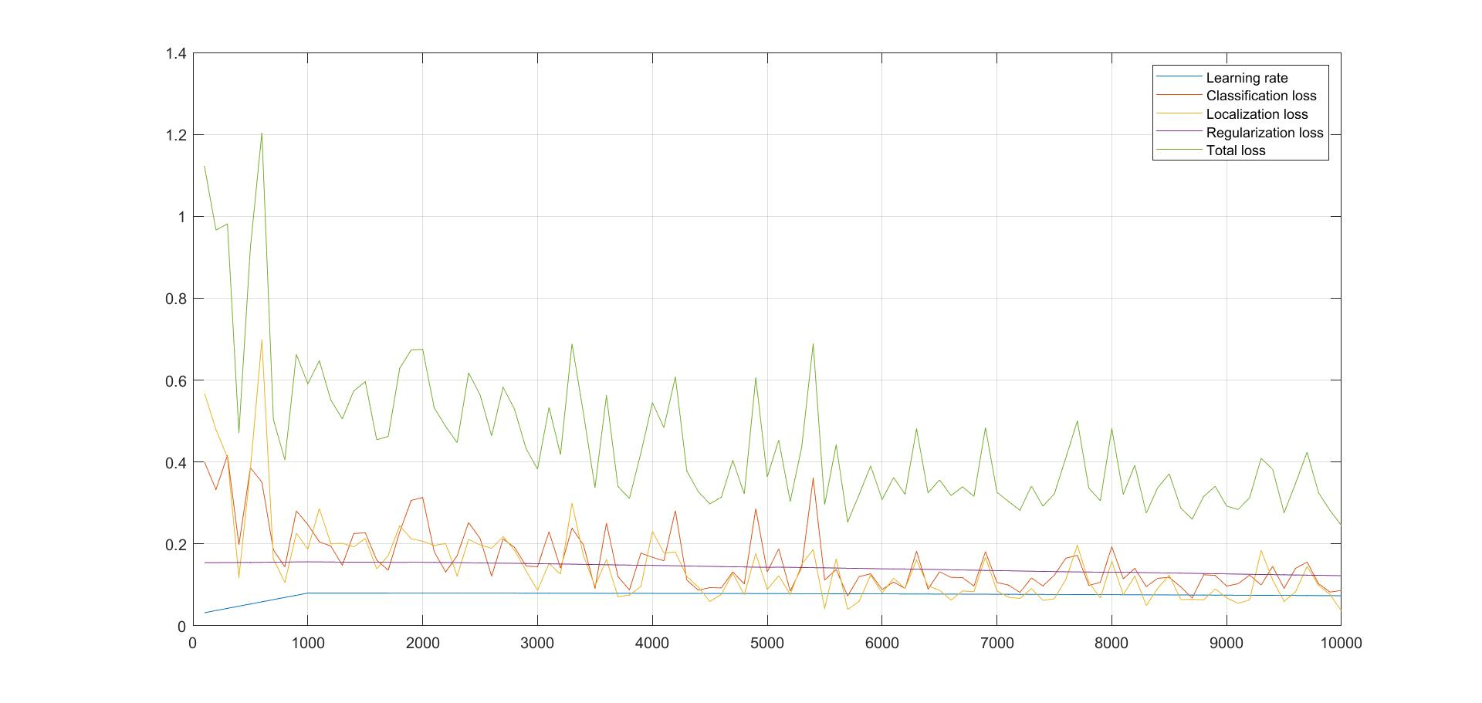
10. Evaluarea rezultatelor
Step | 10000
DetectionBoxes_Precision/mAP | 0.53269
DetectionBoxes_Precision/mAP@.50IOU | 0.90099
DetectionBoxes_Precision/mAP@.75IOU | 0.534653
DetectionBoxes_Precision/mAP (small) | 0.133663
DetectionBoxes_Precision/mAP (medium) | 0.659736
DetectionBoxes_Precision/mAP (large) | 0.751485
DetectionBoxes_Recall/AR@1 | 0.6
DetectionBoxes_Recall/AR@10 | 0.6
DetectionBoxes_Recall/AR@100 | 0.6
DetectionBoxes_Recall/AR@100 (small) | 0.133333
DetectionBoxes_Recall/AR@100 (medium) | 0.75
DetectionBoxes_Recall/AR@100 (large) | 0.8
Loss/localization_loss | 0.200382
Loss/classification_loss | 0.391242
Loss/regularization_loss | 0.122457
Loss/total_loss | 0.714081

Slide 18
11. Concluzii

Slide 19
12. Dezvoltări ulterioare

Slide 20

Mulțumesc pentru atenție!

